Slide 1
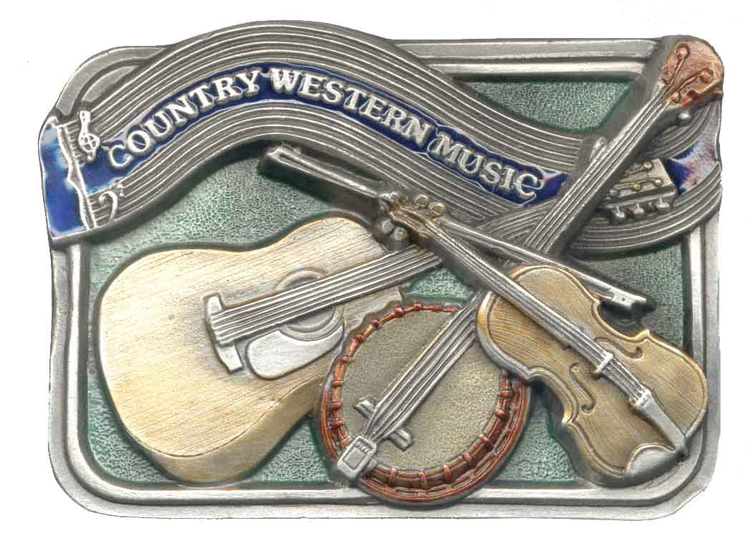
Country & western

Slide 2
Charakteristika Štýlu
Country and western (zjednodušene označovaná ako country) má svoj pôvod na juhu USA v meste Nashville v štáte Tennessee.
Hudobný žáner vznikol približne v 20. rokoch 20. storočia, pôvodne sa nazýval hillbilly music.
V tomto období prichádzali do USA prisťahovalci z Európy – Íri, Škóti, Angličania, ale aj Nemci, Slovania, ...
Okrem túžby po slobode a lepšom živote si priniesli svoje kultúrne tradície, piesne.
Z pôvodných nápevov v novom prostredí postupne vznikali nové, ktoré sa prostredníctvom rozhlasu šírili po celej krajine.

Slide 3
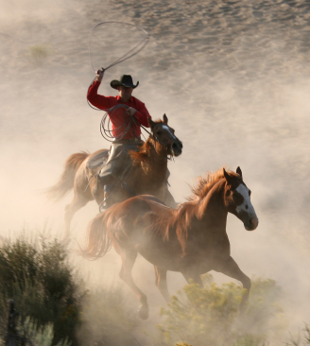
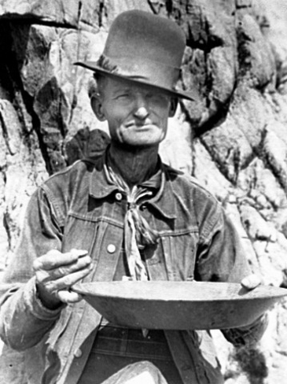
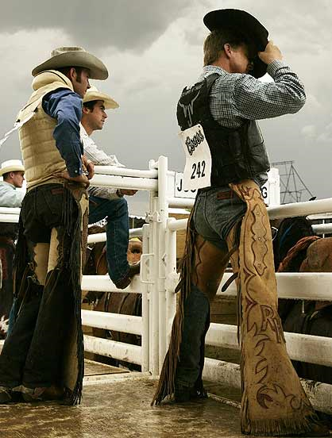
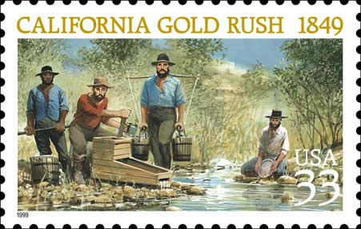
Tematika piesní
V piesňach sa spievalo o:
zlatokopoch
kovbojoch
americkej prírode
cestovaní
láske

Slide 4
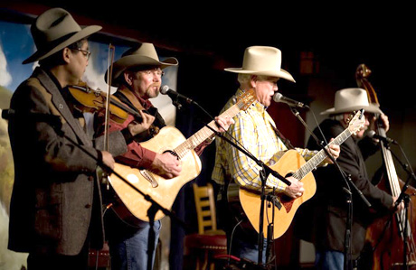
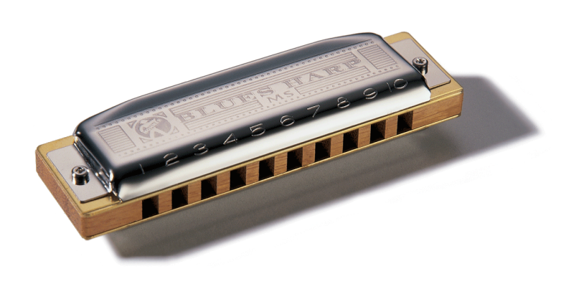
Hudobné nástroje
husle
akustická gitara
bendžo
fúkacia harmonika
basa
bicie (oveľa neskôr)

Slide 5
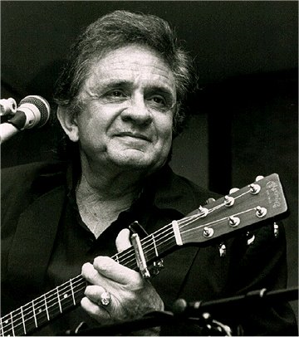
významné osobnosti
Johny Cash (1932 – 2003)
- spevák, skladateľ piesní
Orange Blossom Special
Ghost Riders In The Sky
Olivia Newton-John (1948 – súčasnosť)
- speváčka
Take Me Home Country Roads: https://www.youtube.com/watch?v=GJzq3dAEgIs

Slide 6
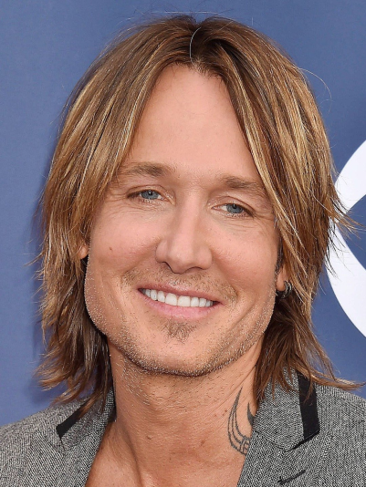
Keith Urban (1967 – súčasnosť)
- spevák, gitarista
- manžel Nicole Kidman
We Where: https://www.youtube.com/watch?v=a5qqslX-hBc
Somebody Like You:
https://www.youtube.com/watch?v=eiBinM-f-Pk

Slide 7
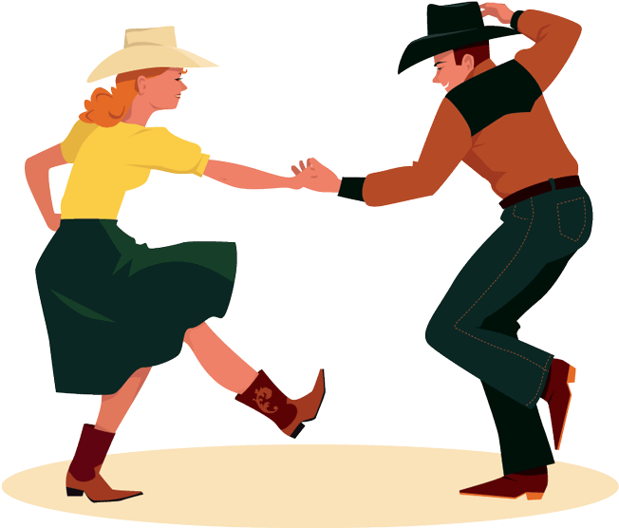
Country dance (tanec)
Typický tanec Američanov
https://www.youtube.com/watch?v=Ovq0YTMGk1A
https://www.youtube.com/watch?v=1YEcbuGWdhk

Slide 8
COUNTRY V ČECHÁCH
Má silnú tradíciu a je veľmi obľúbené.
Vznikli z neho postupne trampské piesne, ktoré sa spievali pri táborákoch ☺
Predstavitelia:
Michal Tučný (Báječná ženská, Pověste ho vejš,Všichni jsou už v Mexiku,...)
Jaroslav Uhlíř (Severní vítr)
Nájdi si nasledujúce skladby na Youtube
a zaspievaj si ☺

Slide 9
Severní vítr (Jaroslav Uhlíř) https://www.youtube.com/watch?v=GWGsqjUvJBY
Jdu s děravou patou,
mám horečku zlatou,
jsem chudý, jsem sláb, nemocen.
Hlava mě pálí a v modravé dáli
se leskne a třpytí můj sen.
Kraj pod sněhem mlčí,
tam stopy jsou vlčí,
tam zbytečně budeš mi psát.
Sám v dřevěné boudě sen
o zlaté hroudě
já nechám si tisíckrát zdát.
Severní vítr je krutý,
počítej lásko má s tím.
K nohám ti dám zlaté pruty
nebo se vůbec nevrátím.
Tak zarůstám vousem
a vlci už jdou sem,
už slyším je výt blíž a blíž.
Už mají mou stopu, už větří, že kopu
svůj hrob, a že stloukám si kříž.
Zde leží ten blázen,
chtěl dům a chtěl bazén
a opustil tvou krásnou tvář.
Má plechovej hrnek
a pár zlatejch zrnek
a nad hlavou polární zář.
Severní vítr je krutý,
počítej lásko má s tím.
K nohám ti dám zlaté pruty
nebo se vůbec nevrátím.

Slide 10
Báječná ženská (Michal Tučný) https://www.youtube.com/watch?v=gaMq-D7K8ls
Tenhle příběh je pravda, ať visím, jestli vám budu lhát,
já jsem potkal jednu dívku a do dnešního dne ji mám rád,
nikdy neměla zlost, když jsem hluboko do kapsy měl,
vždycky měla pochopení a já se s ní nikdy hádat nemusel.
Když si báječnou ženskou vezme báječnej chlap,
tak mají báječnej život plnej báječnejch dní bez útrap,
celej den jen tak sedí a popíjejí Chatoneaux d'Pappe,
když si báječnou ženskou vezme báječnej chlap.
Nikdy jsem neslyšel: kam jdeš, kdy přijdeš a kde jsi byl,
a já nikdy nezapomněl, abych svoje sliby vyplnil,
a když vzpomínala, tak jen na to hezký, co nám život dal,
nedala mi příležitost, na co bych si taky stěžoval.

Slide 11
Když si báječnou ženskou vezme báječnej chlap,
tak mají báječnej život plnej báječnejch dní bez útrap,
celej den jen tak sedí a popíjejí Chatoneaux d'Pappe,
když si báječnou ženskou vezme báječnej chlap.
Tenhle příběh je pravda a sním svůj klobouk, jestli jsem vám lhal,
že jsem potkal jednu dívku a tu dívku jsem si za ženu vzal,
zní to jako pohádka z oříšku královny Mab,
že si báječnou ženskou vzal jeden báječnej chlap.
Když si báječnou ženskou vezme báječnej chlap,
tak mají báječnej život plnej báječnejch dní bez útrap,
celejden jen tak sedí a popíjejí Chatoneaux d'Pappe,
když si báječnou ženskou vezme báječnej chlap.

